Slide 1

Kafli 2, Nokkur mikilvæg föll Algildisfallið. Æfing 2.5
Fyrir bók
Stærðfræði 3B
Þorsteinn Kristjáns Jóhannsson STÆR3FM

Slide 2
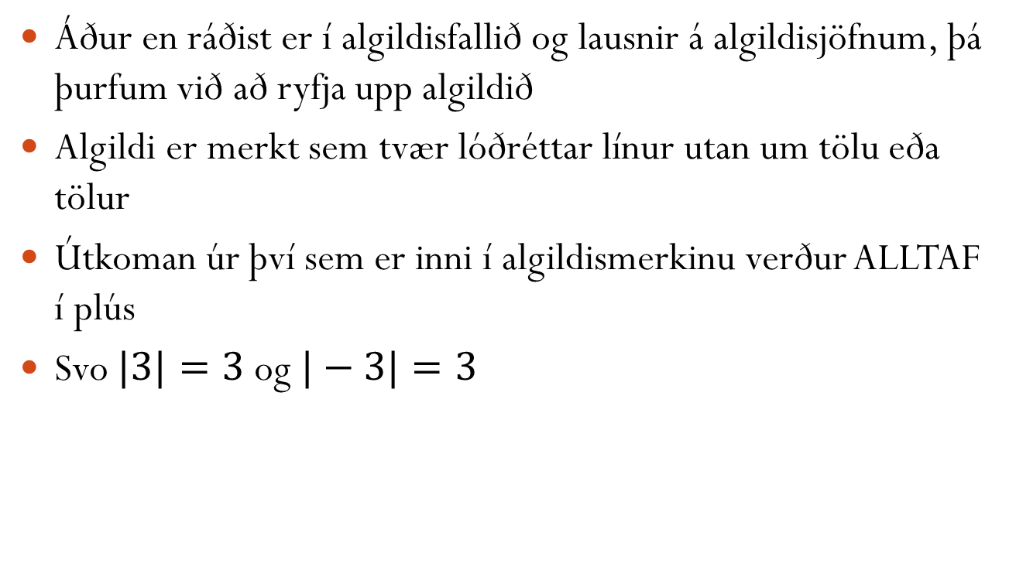
Algildi – Upprifjun (ekki til prófs)
Áður en ráðist er í algildisfallið og lausnir á algildisjöfnum, þá þurfum við að ryfja upp algildið
Algildi er merkt sem tvær lóðréttar línur utan um tölu eða tölur
Útkoman úr því sem er inni í algildismerkinu verður ALLTAF í plús
Svo $|3|=3$og $|−3|=3$

Slide 3
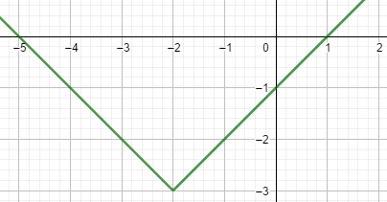
Algildi
Athugið að það er stór munur á þessum tveimur dæmum
Það eru einnig til algildisjöfnur
Fyrir hvert algildi geta verið tvö svör, eitt eða ekkert.
Hér er dæmi um algidisjöfnu með tvö svör.

Slide 4
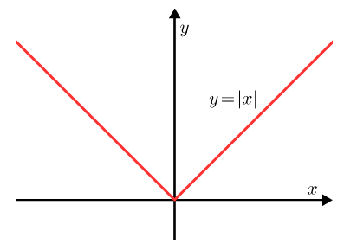
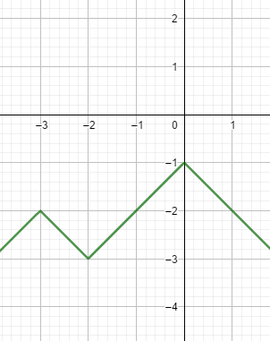
Nota gildatöflur með algildi
Fyrir dæmi
1-2
ABS takkinn er notaður til að kalla fram algildistáknin.
Hægt er að nota gildatölfuaðferðina fyrir æfingu 2.1.
Markmiðið er að teikna upp algildisföllin og fá tilfinningu fyrir þeim.
Þau teiknast nefnilega allt öðru vísi en þessi hefðbundnu föll.
Tvær lausnir
Ein lausn
Eingin lausn

Slide 5



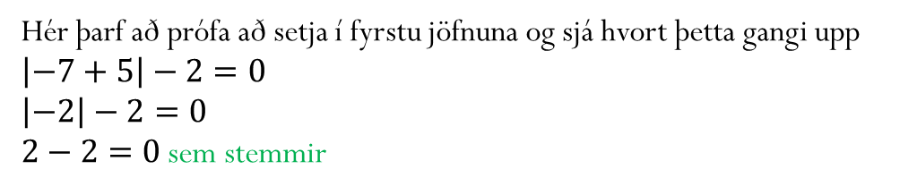


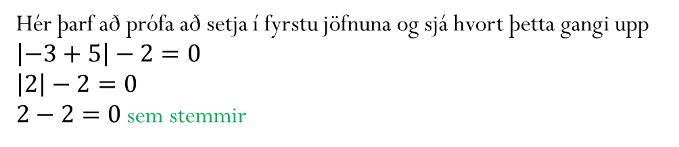




Leysa jöfnu með einu algildi
Fyrir dæmi
3ac
Sýnidæmið er $\left|x+5\right|−2=0$
Til að gera langa sögu stutta þá þarf að prófa allar útfærslur á algildunum sem eru í hverju dæmi.
Fyrst skoða gildið óbreytt
Næst snúa formerkjum í algildinu við.
$$\left(x+5\right)−2=0$$
Hér þarf að prófa að setja í fyrstu jöfnuna og sjá hvort þetta gangi upp
$$\left|−3+5\right|−2=0$$
$$\left|2\right|−2=0$$
$2−2=0$ sem stemmir
$$x+3=0$$
$$x=−3$$
-3 er því eitt af réttu svari
$$−\left(x+5\right)−2=0$$
$$−x−5−2=0$$
Hér þarf að prófa að setja í fyrstu jöfnuna og sjá hvort þetta gangi upp
$$\left|−7+5\right|−2=0$$
$$\left|−2\right|−2=0$$
$2−2=0$ sem stemmir
$$−x−7=0$$
-7 er því eitt af réttu svari
$$−7=x$$
$$x=−7$$

Slide 6
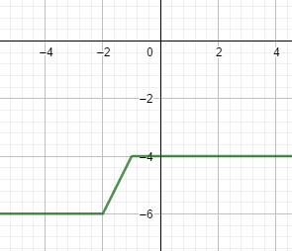

















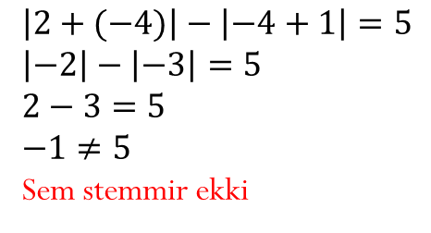


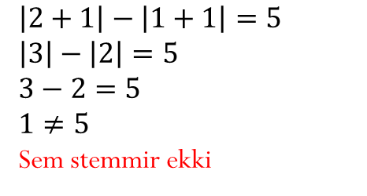
Leysa jöfnu með tveimur algildum
Fyrir dæmi
3b, 4-7
Sýnidæmið er $\left|2+x\right|−\left|x+1\right|=5$
Hér þarf að gera allar mögulegar útfærslum á breytingum og gera sömu prófanir og á fyrri glæru.
Prófun á svörum sem koma til greina. Ef villa kemur er það EKKI partur af svörum
$$\left(2+x\right)−(x+1)=5$$
$$−\left(2+x\right)−−(x+1)=5$$
$$2+x−x−1=5$$
$$−2−x+x+1=5$$
$$1≠5$$
$$−1≠5$$
Stemmir ekki.
Stemmir ekki.
$$\left|2+(−4)\right|−\left|−4+1\right|=5$$
$$\left|−2\right|−\left|−3\right|=5$$
$$2−3=5$$
$$−1≠5$$
Sem stemmir ekki
$$−\left(2+x\right)−(x+1)=5$$
$$\left(2+x\right)−−(x+1)=5$$
$$−2−x−x−1=5$$
$$2+x+x+1=5$$
$$−2x−3=5$$
$$2x+3=5$$
$$−2x=8$$
$$2x=2$$
$$−\frac{2x}{−2}=\frac{8}{−2}$$
$$\frac{2x}{2}=\frac{2}{2}$$
$$\left|2+1\right|−\left|1+1\right|=5$$
$$\left|3\right|−\left|2\right|=5$$
$$3−2=5$$
$$1≠5$$
Sem stemmir ekki
$$x=−4$$
$x=$1
Engin lausn

